Slide 1



CSOF5104
Mejoramiento de Procesos de Software
Presentación Final

Slide 2
200819123 Carlos González
201110951 Sandra Gómez
201110949 Andrés Erazo
201117818 David Pérez
201110544 Willian Idrobo
201110856 Erik Arcos
CSOF5104
Mejoramiento de Procesos de Software
Presentación Final

Slide 3

Agenda
Diagnostico de CMMI 2
Mejoras y evidencias c2 y c3
Mejora Recolección de información
Evidencias seguimiento
Plan de mejoramiento

Slide 4
Diagnóstico CMMI Nivel 2

Slide 5
Diagnóstico CMMI Nivel 2
CM Configuration Management
CMMI-2 - Configuration Management | # NA | # ? | Score | P1
SP 1.1 Identify Configuration Items |  |  | 7,00 | 7
SP 1.2 Establish a Configuration Management System |  |  | 7,00 | 7
SP 1.3 Create or Release Baselines |  |  | 5,00 | 5
SP 2.1 Track Change Requests |  |  | 4,00 | 4
SP 2.2 Control Configuration Items |  |  | 7,00 | 7
SP 3.1 Establish Configuration Management Records |  |  | 5,00 | 5
SP 3.2 Perform Configuration Audits |  |  | 6,00 | 6
GP 2.1 Establish an Organizational Policy |  |  | 4,00 | 4
GP 2.2 Plan the Process |  |  | 6,00 | 6
GP 2.3 Provide Resources |  |  | 6,00 | 6
GP 2.4 Assign Responsibility |  |  | 7,00 | 7
GP 2.5 Train People |  |  | 4,00 | 4
GP 2.6 Manage Configurations |  |  | 8,00 | 8
GP 2.7 Identify and Involve Relevant Stakeholders |  |  | 8,00 | 8
GP 2.8 Monitor and Control the Process |  |  | 6,00 | 6
GP 2.9 Objectively Evaluate Adherence |  |  | 5,00 | 5
GP 2.10 Review Status with Higher Level Management |  |  | 4,00 | 4
GP 3.1 Establish a Defined Process (*) |  |  | 4,00 | 4
GP 3.2 Collect Improvement Information (*) |  |  | 4,00 | 4
 | Total score |  | 5,63

Slide 6
Diagnóstico CMMI Nivel 2
CM Configuration Management
Hallazgos
Recomendaciones
Se han creado plantillas para los docuemntos generados
Se debe considerar el uso de una herramienta de gestion de contenidos (CMS)
Se ha definido un estandar de nombramiento para los diferentes artefactos que se generan.
Se hace uso de una herramienta de control de versiones (SVN)
Se hace uso de una herramienta de control de incidencias (Google Issue Tracker)
Se deben ajustar los documentos antiguos al esquema actual de nombramiento
Se debe hacer un uso mas extensivo de la herramienta de gestion de incidencias
Se debeb procurar que todos los documentos sean gestionados y que no quede ninguno de ellos por fuera de la administracion

Slide 7
Diagnóstico CMMI Nivel 2
MA Measurement and Analysis
CMMI-2 - Measurement and Analysis | # NA | # ? | Score | P1
SP 1.1 Establish Measurement Objectives |  |  | 4,00 | 4
SP 1.2 Specify Measures |  |  | 5,00 | 5
SP 1.3 Specify Data Collection and Storage Procedures |  |  | 4,00 | 4
SP 1.4 Specify Analysis Procedures |  |  | 4,00 | 4
SP 2.1 Collect Measurement Data |  |  | 5,00 | 5
SP 2.2 Analyze Measurement Data |  |  | 3,00 | 3
SP 2.3 Store Data and Results |  |  | 4,00 | 4
SP 2.3 Communicate Results |  |  | 7,00 | 7
GP 2.1 Establish an Organizational Policy |  |  | 4,00 | 4
GP 2.2 Plan the Process |  |  | 4,00 | 4
GP 2.3 Provide Resources |  |  | 6,00 | 6
GP 2.4 Assign Responsibility |  |  | 8,00 | 8
GP 2.5 Train People |  |  | 4,00 | 4
GP 2.6 Manage Configurations |  |  | 10,00 | 10
GP 2.7 Identify and Involve Relevant Stakeholders |  |  | 6,00 | 6
GP 2.8 Monitor and Control the Process |  |  | 6,00 | 6
GP 2.9 Objectively Evaluate Adherence |  |  | 4,00 | 4
GP 2.10 Review Status with Higher Level Management |  |  | 6,00 | 6
GP 3.1 Establish a Defined Process (*) |  |  | 4,00 | 4
GP 3.2 Collect Improvement Information (*) |  |  | 4,00 | 4
 | Total score |  | 5,10

Slide 8
Diagnóstico CMMI Nivel 2
MA Measurement and Analysis
Hallazgos
No se encuentra documentado el proceso para la identificación de objetivos, sus indicadores asociados y el seguimiento que se les realizará.
Los objetivos organizaciones no son obtenidos acorde con el conocimiento y entendimiento de la capacidad de la organización, ni la información externa "Benchmarking" empleada para establecer metas comparables a las de la industria.
En ciclo 3 se realizaron actividades de seguimiento, en periodos semanales. Sin embargo no está institucionalizado.
Recomendaciones
Documentar el plan estratégico organizacional, describiendo objetivos e indicadores.
Realizar un análisis detallada con el cliente que permita identificar los topes de medida para cada objetivo.
Identificar la información que quiere ser recolectada por la organización, crear una guía que permita la extracción de los indicadores y definir formatos que permitan la recolección.

Slide 9
Diagnóstico CMMI Nivel 2
PMC Project Monitoring and Control
CMMI-2 - Project Monitoring and Control | # NA | # ? | Score | P1
SP 1.1 Monitor Project Planning Parameters |  |  | 10,00 | 10
SP 1.2 Monitor Commitments |  |  | 4,00 | 4
SP 1.3 Monitor Project Risks |  |  | 10,00 | 10
SP 1.4 Monitor Data Management |  |  | 1,00 | 1
SP 1.5 Monitor Stakeholder Involvement |  |  | 1,00 | 1
SP 1.6 Conduct Progress Reviews |  |  | 10,00 | 10
SP 1.7 Conduct Milestone Reviews |  |  | 1,00 | 1
SP 2.1 Analyze Issues |  |  | 10,00 | 10
SP 2.2 Take Correction Action |  |  | 1,00 | 1
SP 2.3 Manage Corrective Action |  |  | 1,00 | 1
GP 2.1 Establish an Organizational Policy |  |  | 1,00 | 1
GP 2.2 Plan the Process |  |  | 1,00 | 1
GP 2.3 Provide Resources |  |  | 4,00 | 4
GP 2.4 Assign Responsibility |  |  | 10,00 | 10
GP 2.5 Train People |  |  | 1,00 | 1
GP 2.6 Manage Configurations |  |  | 4,00 | 4
GP 2.7 Identify and Involve Relevant Stakeholders |  |  | 1,00 | 1
GP 2.8 Monitor and Control the Process |  |  | 1,00 | 1
GP 2.9 Objectively Evaluate Adherence |  |  | 1,00 | 1
GP 2.10 Review Status with Higher Level Management |  |  | 1,00 | 1
GP 3.1 Establish a Defined Process (*) |  |  | 1,00 | 1
GP 3.2 Collect Improvement Information (*) |  |  | 1,00 | 1
 | Total score |  | 3,45

Slide 10
Diagnóstico CMMI Nivel 2
PMC Project Monitoring and Control
Hallazgos
Recomendaciones
No se monitorean actualmente los compromisos con las fechas de terminación de cada tarea. Solamente se revisan las tareas terminadas.
No se tiene un proceso definido donde se involucre e informe a los stakeholders involucrados sobre el proyecto.
Se hace uso de las siguiente herramientas: dotproject y google issue tracker para incidentes. No se usa herramientas para el seguimiento del costo del proyecto. DotProject se limita su uso para el registro de horas.
Definir el proceso de seguimiento del proyecto donde se involucre los stakeholders relevantes con el objetivo de informar los resultados de los seguimientos al proyecto, al plan, a los incidentes.
Ajustar el proceso de seguimiento de riesgos para ajustar la probabilidad de ocurrencia y el impacto de acuerdo a la materialización y experiencia recogida en ciclos anteriores.
Ajustar el proceso de seguimiento al plan para incorporar revisión de compromisos con fechas de cierre de actividades.

Slide 11
Diagnóstico CMMI Nivel 2
PP Project Plannig
CMMI-2 - Project Planning | # NA | # ? | Score | P1
SP 1.1 Estimate the Scope of the Project |  |  | 10,00 | 10
SP 1.2 Establish Estimates of Work Product and Task Attributes |  |  | 10,00 | 10
SP 1.3 Define Project Life Cycle |  |  | 5,00 | 5
SP 1.4 Determine Estimates of Effort and Cost |  |  | 10,00 | 10
SP 2.1 Establish the Budget and Schedule |  |  | 10,00 | 10
SP 2.2 Identify Project Risks |  |  | 10,00 | 10
SP 2.3 Plan for Data Management |  |  | 2,00 | 2
SP 2.4 Plan for Project Resources |  |  | 2,00 | 2
SP 2.5 Plan for Needed Knowledge and Skills |  |  | 5,00 | 5
SP 2.6 Plan Stakeholder Involvement |  |  | 10,00 | 10
SP 2.7 Establish the Project Plan |  |  | 10,00 | 10
SP 3.1 Review Plans that Affect the Project |  |  | 5,00 | 5
SP 3.2 Reconcile Work and Resource Levels |  |  | 0,00 | 0
SP 3.3 Obtain Plan Commitment |  |  | 10,00 | 10
GP 2.1 Establish an Organizational Policy |  |  | 10,00 | 10
GP 2.2 Plan the Process |  |  | 0,00 | 0
GP 2.3 Provide Resources |  |  | 10,00 | 10
GP 2.4 Assign Responsibility |  |  | 10,00 | 10
GP 2.5 Train People |  |  | 10,00 | 10
GP 2.6 Manage Configurations |  |  | 10,00 | 10
GP 2.7 Identify and Involve Relevant Stakeholders |  |  | 10,00 | 10
GP 2.8 Monitor and Control the Process |  |  | 0,00 | 0
GP 2.9 Objectively Evaluate Adherence |  |  | 0,00 | 0
GP 2.10 Review Status with Higher Level Management |  |  | 0,00 | 0
GP 3.1 Establish a Defined Process (*) |  |  | 0,00 | 0
GP 3.2 Collect Improvement Information (*) |  |  | 8,00 | 8
 | Total score |  | 6,42

Slide 12
Diagnóstico CMMI Nivel 2
PP Project Plannig
Hallazgos
No existe un proceso definido para la creación del plan, además se debe planificar su desarrollo, realizar monitoreo del mismo y su evaluación
Se debe definir un proceso para la planificación, para lo cual se debe establecer la manera de medición, evaluación y seguimiento de este proceso.
Recomendaciones
Plan de recursos y administración de datos no se realizan dentro del proyecto, no se consideran necesarias pero deberían apoyar la planificación.
Plan de necesidades de conocimiento y habilidades.
Se debe considerar la planificación de recursos, preparación de datos y la preparación del personal que lo requiera durante el proyecto, se debe considerar una metodología para cada caso.

Slide 13
Diagnóstico CMMI Nivel 2
PPQA Proc. and Prod. Quality Assurance
CMMI-2 - Process and Product Quality Assurance | # NA | # ? | Score | P1
SP 1.1 Objectively Evaluate Processes |  |  | 6 | 6
SP 1.2 Objectively Evaluate Work Products and Services |  |  | 7 | 7
SP 2.1 Communicate & Ensure Resolution of Noncompliances |  |  | 6 | 6
SP 2.2 Establish Records |  |  | 6 | 6
GP 2.1 Establish an Organizational Policy | 1 |  |  | NA
GP 2.2 Plan the Process |  |  | 5 | 5
GP 2.3 Provide Resources |  |  | 4 | 4
GP 2.4 Assign Responsibility |  |  | 5 | 5
GP 2.5 Train People |  |  | 3 | 3
GP 2.6 Manage Configurations |  |  | 5 | 5
GP 2.7 Identify and Involve Relevant Stakeholders | 1 |  |  | NA
GP 2.8 Monitor and Control the Process |  |  | 5 | 5
GP 2.9 Objectively Evaluate Adherence |  |  | 6 | 6
GP 2.10 Review Status with Higher Level Management | 1 |  |  | NA
GP 3.1 Establish a Defined Process (*) |  |  | 5
GP 3.2 Collect Improvement Information (*) |  |  | 3
 | Total score |  | 4.14

Slide 14
Diagnóstico CMMI Nivel 2
PPQA Proc. and Prod. Quality Assurance
Hallazgos
Recomendaciones
Actividades donde se analiza los resultados del ciclo a nivel de proceso y producto, además se proponen mejoras al proceso de desarrollo al finalizar cada ciclo.
Definir el proceso de control de calidad que incluya actividades de revisiones, pruebas etc. Sobre las entregas realizadas.
Definición y revisión entregables asociados a un artefacto de software
Proceso definido para las actividades de seguimiento en el control de calidad de las entregas de artefactos(documentación, casos de prueba).
Planificación dentro del plan de trabajo las actividades de seguimiento con fechas específicas y responsable de la realización.
Al iniciar cada ciclo se debe definir metas en cuanto a la calidad, tener estimaciones de los posibles defectos que se esperan y establecer el resultado al final del ciclo.
Establecer pautas y puntos para las evaluaciones objetivas durante y al finalizar cada ciclo para los procesos.

Slide 15
Diagnóstico CMMI Nivel 2
REQM Requirements Management
CMMI-2 - Requirements Management | # NA | # ? | Score | P1
SP 1.1 Obtain an Understanding of Requirements |  |  | 7,00 | 7
SP 1.2 Obtain Commitment to Requirements |  |  | 8,00 | 8
SP 1.3 Manage Requirements Changes |  |  | 4,00 | 4
SP 1.4 Maintain Bi-directional Traceability of Requirements |  |  | 4,00 | 4
SP 1.5 Identify inconsistencies between project work & req. |  |  | 8,00 | 8
GP 2.1 Establish an Organizational Policy |  |  | 4,00 | 4
GP 2.2 Plan the Process |  |  | 6,00 | 6
GP 2.3 Provide Resources |  |  | 4,00 | 4
GP 2.4 Assign Responsibility |  |  | 8,00 | 8
GP 2.5 Train People |  |  | 7,00 | 7
GP 2.6 Manage Configurations |  |  | 8,00 | 8
GP 2.7 Identify and Involve Relevant Stakeholders |  |  | 5,00 | 5
GP 2.8 Monitor and Control the Process |  |  | 9,00 | 9
GP 2.9 Objectively Evaluate Adherence |  |  | 7,00 | 7
GP 2.10 Review Status with Higher Level Management |  |  | 5,00 | 5
GP 3.1 Establish a Defined Process (*) |  |  | 4,00 | 4
GP 3.2 Collect Improvement Information (*) |  |  | 4,00 | 4
 | Total score |  | 6,00

Slide 16
Diagnóstico CMMI Nivel 2
REQM Requirements Management
Hallazgos
Los requerimientos fueron dados directamente por el cliente por medio de diferentes artefactos que fueron generados unilateralmente y sobre los cuales no existe ninguna posibilidad de negociación.
Definir el proceso de captura de requerimientos con acompañamiento del cliente.
Recomendaciones
Documentar por ambas partes los cambios realizados tanto sobre los requerimientos como sobre la estructura de la aplicación.
Realizar entregas periódicas del producto generado para garantizar que este alineado con los requerimientos solicitados por el cliente.
El cliente genero cambios unilaterales en la implementación de algunas de las funcionalidades lo cual afectaba la estimación de los diferentes proyectos y no se aviso a tiempo de dichos cambios.
El grupo realiza una descomposición de los requerimientos y asigna responsabilidades individuales sobre las diferentes capas de la aplicación por medio de la reunión de lanzamiento al inicio de cada ciclo.

Slide 17
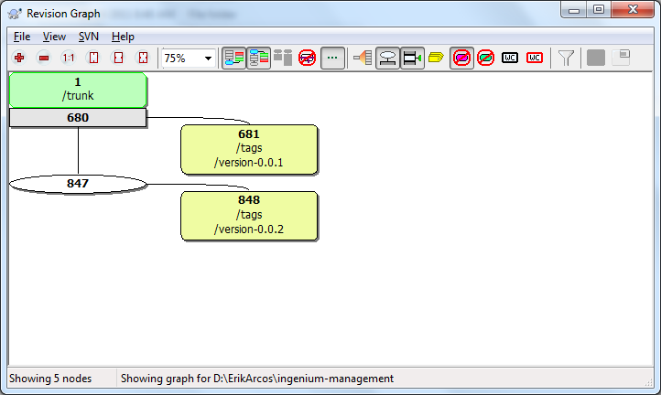
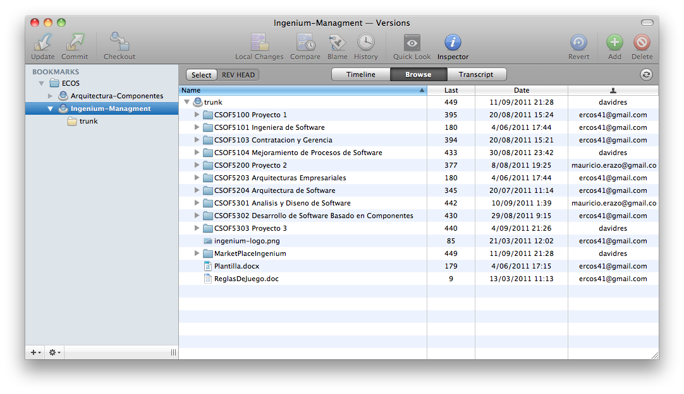
Mejoras y Evidencias Ciclo 2 y Ciclo 3
Linea Base ciclo 3
Definición de estándar de nombramiento y uso de líneas base
Linea Base ciclo 4

Slide 18
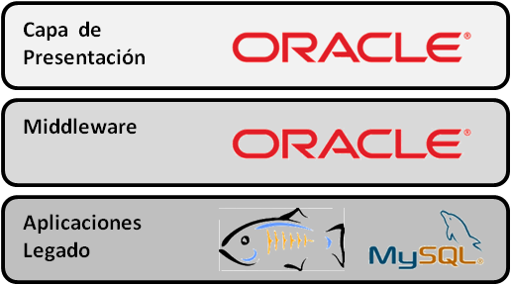

Replicación del Ambiente - Problema
Solo 2 Conexiones
Velocidad Lenta
Las mismas aplicaciones no pueden correr en las 2 sesiones
Solo una persona puede trabajar a la vez

Slide 19

Replicación del Ambiente - Solución
División en 3 grupos
Trabajo por parejas
Se trabaja en diferentes frentes a la vez

Slide 20

Internacional
Replicación del Ambiente - Solución
División en 3 grupos
Trabajo por parejas
Se trabaja en diferentes frentes a la vez

Slide 21
Mejoras en la Recolección de Información

Slide 22
Mejoras en la Recolección de Información
Ciclo 3
Grupo | % Diferencia
BPEL | 5,8%
CRM | 30,0%
PROCESO | 4,9%
LEGADOS | 48,4%
OSB | -0,9%
PORTAL | -50,0%
PRODUCTO | 62,5%
SEGUIMIENTO | 0,0%
Total | 11,6%
Ciclo 2
Proceso | % Diferencia
BPEL | 33,33%
CRM | 0,00%
Documentación | -64,38%
Implementación | -89,23%
Legado | -55,08%
OSB | -47,56%
Planeación | 23,19%
Presentación | 36,36%
Total | -38,95%

Slide 23
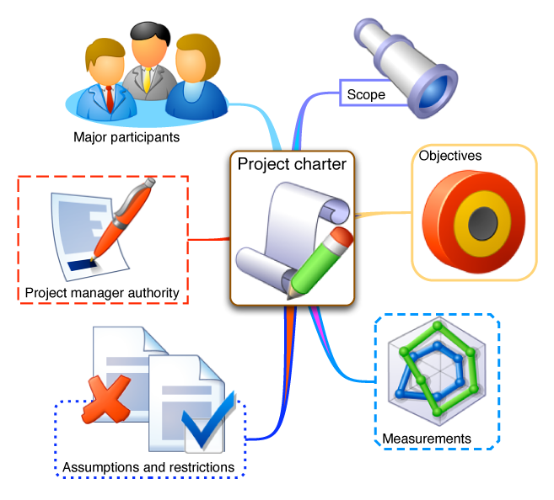
Mejoras en la Recolección de Información
Proxy de Estimación
Capa | Componente | Alta | Media | Baja
BPEL | Actividad | 9,00 | 4,60 | 4,00
CRM | Servicio | 10,00 | 8,00 | 6,00
LEGADO | Operación Web | 3,89 | 1,82 | 0,51
OSB | Servicio | 4,00 | 2,57 | 1,17
PORTAL | Pantalla | 10,00 | 8,00 | 7,00

Slide 24
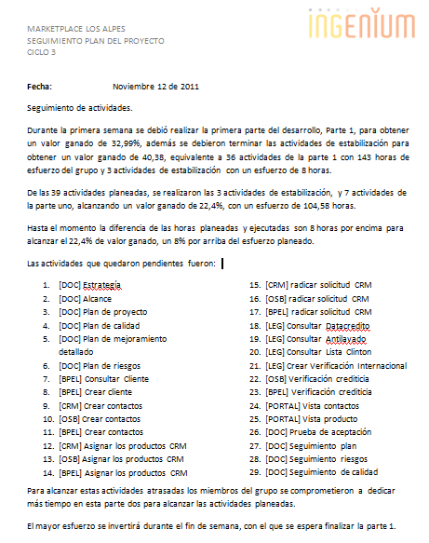
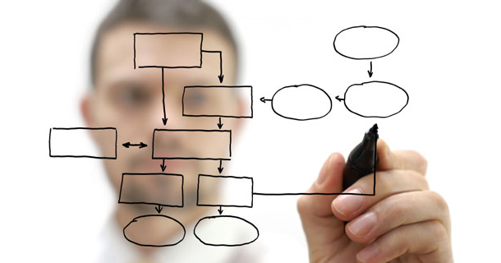
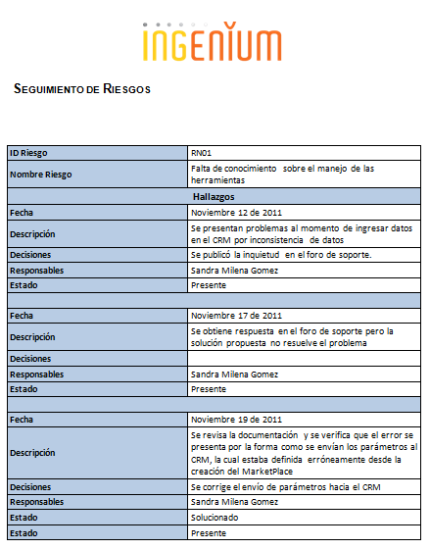
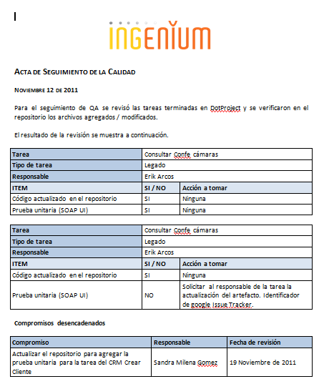


Evidencias de Seguimiento
Para el ciclo 3 se realizó seguimiento semanal de:
Riesgos
Calidad
Proceso

Slide 25

Plan de Mejoramiento
Emplear los proxys obtenidos durante el ciclo 1, 2 y 3 para realizar una mejor estimación de los ciclos posteriores necesarios para la implementación de los proyectos faltantes.
Realizar socialización del conocimiento obtenido por los integrantes del grupo durante los 3 ciclos, de manera que se pueda contar con un mayor apoyo en el momento en que se encuentren dificultades.
La individualización de tareas por capas demostró ser una técnica efectiva de asignación de responsabilidades, pero existen capas más complejas que otras y en las cuales posiblemente sea necesario asignar más de una persona, tal es el caso de OSB y BPEL.
Aplicar multas a los integrantes que no registren tareas a medida que las van desarrollando, o para aquellos que durante el transcurso de una semana dada no presenten valor ganado en sus tareas a no ser que haya una causa externa que haya impedido su avance.
En la planificación del próximo ciclo no se incluirán tareas con tiempos mayores a ocho horas, y con responsabilidades ambiguas, para evitar actividades difíciles de controlar.

Slide 26

Preguntas?

